Slide 1
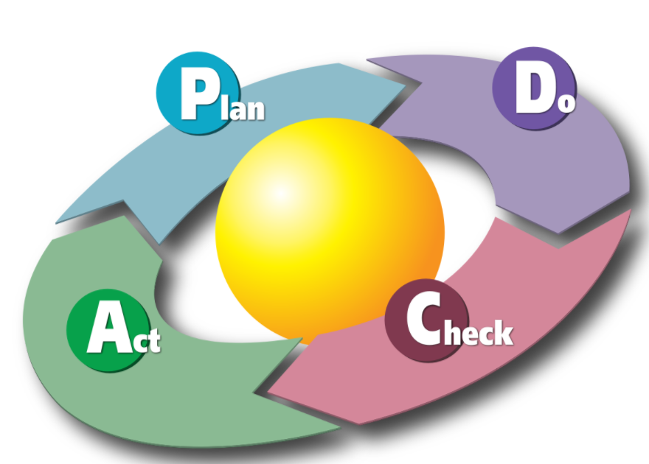
Birim Kalite Komisyonları Bilgilendirme Toplantısı
Ocak 2021 - Muğla

Slide 2
Sunum İçeriği
Yükseköğretimde Kalite Güvencesi
Üniversite Kalite Güvence Modelimiz
Kalite Komisyonlarımız
Yönetmelik ve Yönerge Kapsamında Görevler
Üniversite Kalite Komisyon Üyeleri – Mentorlar
Birim Kalite Çalışmalarının Kapsamı – Beklentiler
Kalite Web Sitemiz
İdari Birimlerin Özgün Konuları

Slide 3
İdari Birimler
İLGİLİ BİRİMLER
Daire Başkanlıkları
Hukuk Müşavirliği
Koordinatörlükler
Teknoloji Transfer Ofisi
Bilimsel Araştırma Projeler Birimi
Basın ve Halkla İlişkiler Protokol Müdürlüğü
Öğrenci Hakları Birimi
Engelsiz Kampüs Birimi
Döner Sermaye İşletme Md.
Araştırma Merkezleri (Koordinatörlük Bazında)

Slide 4
Kalite Güvencesi
Kurumun vaat ettiği çıktıları sağlaması için gereken Sistem, Mekanizma, Bilgi ve İnsan Kaynağına sahip olma ve bunlara sahip olduğunu açıkça gösterebilme çabası

Slide 5
Akreditasyon
Bir ürün ya da hizmetin belli bir kalite standardına uygunluğunun tespiti ve belgelendirilmesi

Slide 6
Türkiye'de Üniversitelerde Kalite Güvencesi Çalışmaları:
Sistem bazında kalite güvencesi çalışmaları
Program bazında (MÜDEK, FEDEK, MİAK, VEDEK, TEPDAD…)
Yükseköğretim Akademik Değerlendirme ve Kalite Geliştirme Çalışmaları (YÖK-YÖDEK – 2007)
Yükseköğretim Kalite Güvencesi Ve Yükseköğretim Kalite Kurulu Yönetmeliği (23 Temmuz 2015, 23 Kasım 2018)
MSKÜ Kalite Güvencesi ve Kalite Komisyonları Yönergesi (14 Mayıs 2020)

Slide 7
Kalite Güvence Yönetmeliği ile Yükseköğretim Kuruluşları
Kendi kalite güvence mekanizmalarını sistem bazında ve program bazında kurmak,
Her sene hazırlayacakları kurumsal değerlendirme formatında iç değerlendirme raporu yazmak ve
En çok 5 senede bir dış değerlendirmeden geçmek zorundalar
2019 Yılında Kurumsal Dış Değerlendirmeye Tabi Olduk

Slide 8
Kalite Güvencesi Özetle
Araştırma
Eğitim-Öğretim
Toplumsal Katkı
PUKÖ
Uygula
Kontrol Et
Önlem Al
Planla
İdari ve Destek Süreçler
KAPSAM:
Birim Hedeflerinin Belirlenmesi
İş Süreçleri
Performans Göstergeleri
YÖK İzleme Kriterleri / YÖKAK Göstergeler
İyileştirmeye Açık Alanlar
Program Akreditasyon
Program Özdeğerlendirme /Akran Değ.
Birim Özdeğerlendirme
Ölçme / Veriye Dayalı Karar Verme
Hizmet Memnuniyeti Geliştirme
Paydaş Geri Bildirimi
Notes:
Herhangi bir işin gerçekleştirilmesinde jenerijk olarak kullanabileceğimiz PUKÖ döngüsü üzerinden burdaki görevleri şu şekilde konumlandırabiliriz. Görevlerimiz…

Slide 9
KALİTE GÜVENCE MODELİMİZ
Kurumsal Gelişim
Operasyonların Yönetimi
Eğitim-Öğretim
Araştırma
Toplumsal Katkı
İdari ve Destek Süreçler
Kurumsal Sonuçlar
Faaliyet Raporu
KİDR
YÖKAK Göstergeler
YÖK İzleme Kriterleri
Stratejik Planlama
Paydaş Geri Bildirimleri
KALİTE GÜVENCESİ
Notes:
Biraz önce bahsettiğim faaliyetller aslında bir bütünün parçaları, Üniversitemizin kalite güvence modeli üstünde nasıl ilişkilendiğine bakarsak daha iyi anlamış oluruz.

Slide 10
Amaç-Hedef-Politikalar
Kalite Politikası
Muğla Sıtkı Koçman Üniversitesi, eğitim-öğretim, araştırma ve toplumla etkileşim ile ilgili hedeflerine ulaşmayı güvence altına almak için ihtiyaç duyulan sistem ve süreçleri kurgulayan, insan kaynağı başta olmak üzere tüm kapasite ve kaynakların etkili ve verimli kullanılması sağlayan ve ortak akıl yolu ile çıktıların niteliğinde sürekli gelişimi amaçlayan bir kurumsal yönetimi benimsemiştir.
Bu politika kapsamında Muğla Sıtkı Koçman Üniversitesi;
Eğitim-Öğretim süreçlerinin merkezinde öğrencinin öğrenmesini, programların akreditasyonunu ve mezunların istihdam edilebilirliğini,
Araştırma süreçlerinde bir arada çalışmayı, bölgesinin ve ülkesinin gelişim önceliklerine duyarlı şekilde etkili sonuçlara ulaşmak için hedef odaklı olmayı,
Şehri ile bütünleşmeyi, toplumsal sorumluluklarını, çalışma huzurunu gözetmeyi,
Eğitim-öğretim, araştırma ve toplumla etkileşim noktasında sunulan hizmetler dahil üzerine almış olduğu tüm görevlerde sürekli gelişmeyi ilke edinir ve önceler.

Slide 11
Amaç-Hedef-Politikalar
STRATEJİK AMAÇLAR: (2021-2024)
ARAŞTIRMA VE İNOVASYONA DÖNÜK SÜREÇLERİN VE KAPASİTENİN GELİŞTİRİLMESİ.
2) EĞİTİM VE ÖĞRETİM SÜREÇLERİNİN İYİLEŞTİRİLEREK MEZUN NİTELİĞİNİN ARTIRILMASI
3) KURUMSAL KALİTE, KURUMSAL YÖNETİM VE YAPININ GELİŞTİRİLMESİ
4) TOPLUMA HİZMET ALANINDA KAPSAM VE ETKİNİN GELİŞTİRİLMESİ
5) ÇAĞDAŞ KAMPÜS GELİŞİMİNİN SÜRDÜRÜLEBİLİRLİĞİNİN SAĞLANMASI

Slide 12
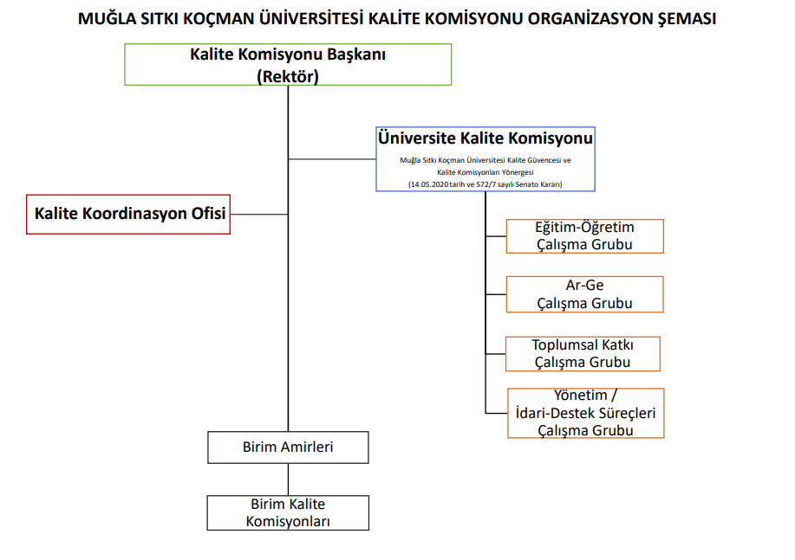
Kalite Yapılanmamız- Komisyonlarımız

Slide 13
MSKÜ Kalite Komisyonu Üyeleri (2021)
Adı Soyadı | Doçentlik Alanı / Görevi
Prof. Dr. Hüseyin ÇİÇEK (Rektörün Bulunmadığı Zamanlarda) Prof. Dr. Ali BAYRAKDAROĞLU (Rektör Yardımcısı) | Rektör (Komisyon Başkanı)
Nagehan ŞAHİN | Genel Sekreter
Prof. Dr. Şevki KÖMÜR | Eğitim Bilimleri Öğretmen Yetiştirme Temel Alanı
Öğr. Gör. Feride GİRENİZ | Fen Bilimleri ve Matematik Temel Alanı
Doç. Dr. Adem DÖNMEZ | Fen Bilimleri ve Matematik Temel Alanı / BAP Koordinatörü
Prof. Dr. Burcu KARABEY | Güzel Sanatlar Temel Alanı
Doç. Dr. Akın TAŞCIKARAOĞLU | Mühendislik Temel Alanı
Prof. Dr. Metin PIÇAKÇIEFE | Sağlık Bilimleri Temel Alanı
Prof. Dr. Yasemin BALCI | Sağlık Bilimleri Temel Alanı
Doç. Dr. Murat KEÇİŞ | Sosyal ve Beşeri ve İdari Bilimler Temel Alanı
Prof. Dr Özgür YILDIZ | Sosyal ve Beşeri ve İdari Bilimler Temel Alanı
Doç. Dr. Hatice Hicret ÖZKOÇ | Sosyal ve Beşeri ve İdari Bilimler Temel Alanı
Doç. Dr. Öncü BAŞOĞLAN AVŞAR | Mimarlık, Planlama ve Tasarım Temel Alanı
Prof. Dr. Latif TAŞKAYA | Ziraat ve Orman ve Su Ürünleri Temel Alanı
Doç. Dr. Fatma İlker KERKEZ | Spor Bilimleri Temel Alanı
Doç. Dr. Ali Gürel GÖKSEL | Spor Bilimleri Temel Alanı
Doç. Dr. Müge ADNAN | Uzaktan Eğitim Araştırma ve Uygulama Merkezi Müdürü
Mesut AVCI | Strateji Geliştirme Dairesi Başkanı
Ömer KOÇ | Öğrenci İşleri Daire Başkanı
Şamil Türkay AKTÜRK | Sağlık Kültür ve Spor Dairesi Başkanı
Öğr. Gör. Kemal Yüce KUTUCUOĞLU | Kalite Komisyonu Sekretaryası
Özge TAŞ | Öğrenci Temsilcisi

Slide 14
Birim Kalite Komisyonları
İdari Birimlerde, birim amiri başkanlığında, biri şube müdürü düzeyinde bir yetkili olmak üzere birim amiri tarafından görevlendirilen toplam beş üyeden oluşur.

Slide 15
Kalite Mentorluk Kurgusu
İdari Birimlerimiz için Kalite Koordinasyon Ofisi ile Üniversite Kalite Komisyonunun İdari Üyeleri bu rehberliği sağlayacak
Akademik Birimlerimiz için Üniversite Kalite Komisyonunun Akademik Üyeleri bu rehberliği sağlayacak
Birim Mentor Listesi
İdari Birim Kalite Komisyonları Mentorler
Mesut AVCI | Strateji Geliştirme Dairesi Başkanı
Ömer KOÇ | Öğrenci İşleri Daire Başkanı
Şamil Türkay AKTÜRK | Sağlık Kültür ve Spor Dairesi Başkanı
Öğr. Gör. Kemal Yüce KUTUCUOĞLU | Kalite Komisyonu Sekretaryası

Slide 16
Üniversite Kalite Komisyonunun Görevleri
Üniversitenin Kalite Yönetim ve Kalite Güvence sistemini kurmak, yürütülmesini sağlamak ve geliştirmek
Kalite hedeflerine ait sonuçları ve performans göstergelerini izlemek
Eğitim-öğretim, araştırma, toplumsal katkı faaliyetleri ve idari hizmetler ile ilgili kalite prosedür, standart ve ölçüm yöntemlerini geliştirmek,
Kurum İç Değerlendirme çalışmasını/raporunu yürütmek
Kurum Dış Değerlendirme ve Kurumsal Akreditasyon için gerekli hazırlıkları yapmak, süreci yönetmek
Program Akreditasyonu ile ilgili süreçleri teşvik etmek, yönlendirmek, izlemek ve koordinasyonu sağlamak
Program (Öz)Değerlendirmeleri ile ilgili süreçleri yönetmek
İyileştirmeye Açık Alanlar hakkında kararlar almak, iyileştirme çalışmalarının yapılmasını sağlamak
Birim kalite komisyonları ile işbirliği içinde çalışmak, çalışmalarında destek vermek

Slide 17
Birim Kalite Komisyonunun Görevleri
Üniversite Kalite Komisyonu kararları doğrultusunda çalışmalarını yürütmek,
Birimdeki kalite çalışmalarını yönlendirmek, yürütmek,
Alt birimlerin ve bu birimler bünyesinde yapılandırılmış alt komisyonların faaliyetlerini koordine etmek, sürekli iyileştirme sonuçlarını izlemek,
Birimdeki kalite faaliyetlerini ve sonuçlarını özetleyen raporu oluşturmak ve sunmak
Üniversite Kalite Komisyonu ve Kalite Koordinasyon Ofisi tarafından istenilen bilgileri toplayarak süresinde ve sistematik olarak Komisyona ulaştırılmasını sağlamak
Akreditasyon süreçleri ile ilgili durum değişikliklerini gecikme olmadan Kalite Koordinasyon Ofisine bildirmek
Birim içinde özdeğerlendirme çalışması yürütmek
Program değerlendirmelerinin gerçekleştirilmesini sağlamak
İç paydaşlar (öğrenci ve çalışanlar) ile dış paydaşların (işveren, iş dünyası, meslek örgütü temsilcileri, mezunlar, tedarikçiler vb.) bölüm/program bazındaki görüş ve önerileri ile sistematik olarak sürece katılımını sağlamak,
Programların gözden geçirilip değerlendirilmesi de dahil sürekli iyileştirme kapsamında iyileştirmeye açık alanlar üzerinde çalışmak.

Slide 18
Birim Kalite Güvence Sistemi Kapsam
Eğitim-öğretim, araştırma ve topluma hizmet kapsamında sunulan hizmetler ile bu hizmetlerin sürdürülebilmesi için sunulan tüm idari/destek süreçleri planlamak, ölçmek ve iyileştirmek adına yapılan faaliyetler

Slide 19
Birim Kalite Güvence Sistemi Kapsam
Kalite Güvencesi Organizasyonu/Kalite Planlama
Yapılanma
Görevlendirmeler (varsa resmi görevlendirme)
Komisyon, Kurullar (sadece kalite güvencesi kapsamında. Örnek: Sürekli İyileştirme Ekip ya da Komisyonları)
Kalite Hedefleri (akreditasyon, giren öğrenci kalitesi, mezun istihdamı, sunulan hizmetlere yönelik memnuniyetin geliştirilmesi, tanımlı iş süreçleri, eğitim vb.)
Yıl içinde konu ile ilgili biriminiz bünyesinde alınan kurul kararları (yönetim kurulu, akademik kurul / bölüm kurulu)
Bu kapsamda gerçekleştirilen personel eğitimleri ya da kalite kültürünü yaygınlaştırmak adına yapılan toplantılar

Slide 20
Birim Kalite Güvence Sistemi Kapsam
Performansı İzlemek için Kurulan Sistem
Sistematik olarak izlenen / ölçülen “Kritik Performans Göstergeleri” (YÖK izleme kriterleri ve biriminize özgü diğer performans göstergeleri)
Paydaşların Katılımı (İç ve dış Paydaşların hizmetlerin iyileştirilmesi kapsamında yapılan çalışmalara katılımı/paydaş geri bildirimlerini almak için kurulan sistem. Paydaş katılımlı toplantılara örnekler, bu kapsamda yapılan anket ve diğer ölçümler)

Slide 21
Birim Kalite Güvence Sistemi Kapsam
Sürekli İyileştirme Kapsamında Gerçekleştirilen Çalışmalar
Sürekli iyileştirme kapsamında geliştirilen tüm hizmetler/sonuçlar
Yıllık iyileştirme raporları
YÖK izleme kriterleri kapsamında birimin sorumluluk alanına düşen konularda yapılan iyileştirmeler
Diğer kalite sonuçları

Slide 22
İdari Birimlere Özgün Konular
Eğitim/ARGE ve Toplumsal Katkı faaliyetlerinin sürdürülebilmesi için İdari ve Destek Süreçler
Bu temel faaliyetlere doğrudan katkısı olan Kritik Süreçleri Tanımlayın, Prosedür ve Standartları oluşturun
Sunduğunuz Hizmetlerin Yeterliliğini Ölçün (Memnuniyet Anketleri)
Paydaş Görüş ve Önerilerini Sistematik Alın
Hedefler doğrultusunda nerde olduğunuzu, sunduğunuz hizmetlerin istatistiki verilerini ölçecek sistemi kurun (YBS geliyor…)

Slide 23
Birim Kalite Komisyonlarından Beklentilerimiz
Birim Kalite Komisyonlarının Koordineli Bir Şekilde Çalışması Yeni…
Birlikte çalışacağız…
Kalite çalışmalarını sahiplenelim, ayrı bir iş değil, işin kendisi…
Kalite ile ilgili birim kalite web bağlantısını aktif kullanalım…
Hedefler doğrultusunda öncelikli (kilit) süreçlerinizi belirleyin, ölçmeye başlayın
Önemli paydaşlarınızı belirleyin, iş sonuçlarınız/hizmetleriniz ile ilgili görüş sorun, sistematik veri toplayın.

Slide 24
Üniversite Kalite Web Sitemiz
kalite.mu.edu.tr

Slide 25
Birim Kalite Komisyonlarına Yönelik Çevrimiçi Eğitim/ Bilgi Paketinin Aktarımı
Tüm bu çalışmalarınıza destek olmak için gerekli tüm bilgi ve belgeyi sizler için bir araya getirmeye çalıştık
Komisyonlarımızın Bilgi Paketindeki bilgilere sistematik dahilinde içselleştirmesini bekliyoruz
Bu kapsamda Üniversitemiz Ders Yönetim Sistemi Üzerinden (DYS) çevrimiçi (asenkron) bir bilgilendirme platformu oluşturduk
Amacımız bu bilginin sizlere nasıl ulaştığını da izlemek ve sunacağımız desteği iyileştirmek
Sistem, 20 Ocak 2021 tarihinde aktif olacak 5 Şubat 2021 tarihine kadar bilgi paketindeki dokümanları, videoları incelemenizi istiyoruz.
Sistem aktif hale geldiğinde birim komisyon üyelerimiz Üniversitede tanımlı eposta ve tek şifreleri ile sisteme giriş yapabilecekler.
Bilgi paketinin aktarımının ardından yine sistem üzerinden eğitimin etkililiğini ölçmek adına kısa bir değerlendirmemiz olacak. Değerlendirme soruları 4 Şubat tarihinde sisteme yüklenecek ve 4-5 Şubat tarihleri arasında tüm komisyon üyelerimizden bu değerlendirmeyi tamamlamalarını bekleyeceğiz.

Slide 26
Teşekkürler…
MUĞLA SITKI KOÇMAN ÜNİVERSİTESİ
Kalite Komisyonu
Email:
strateji@mu.edu.tr, kalite@mu.edu.tr
Tel: 0252 2113077 - 2113096
kalite.mu.edu.tr

